Slide 1

Экскурсия
«Чудеса из сундука»
Подготовили:
воспитатель высшей квалификационной категории
Королева В.П.
старший воспитатель
МБДОУ детского сада №15 «Ручеек»
Сенина Ю.М.

Slide 2
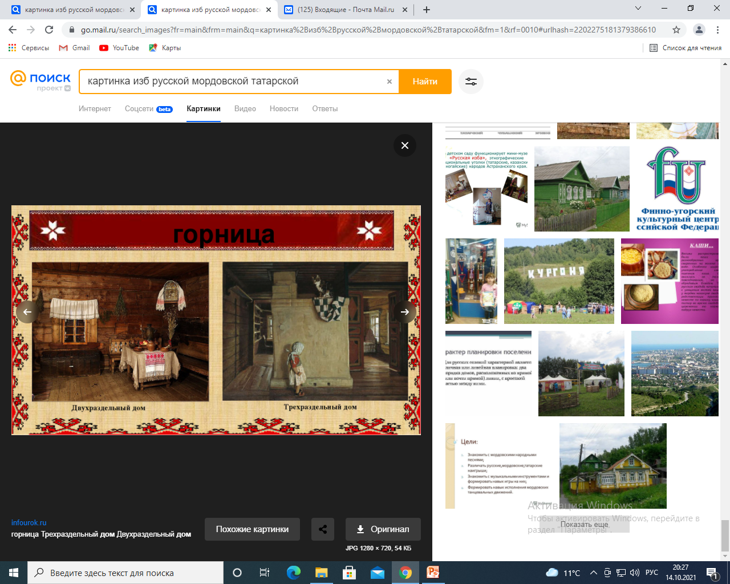

Slide 3
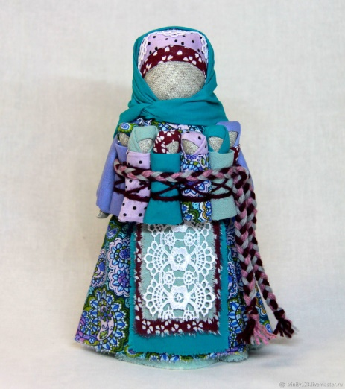
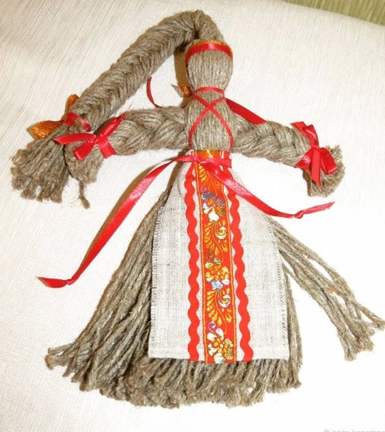
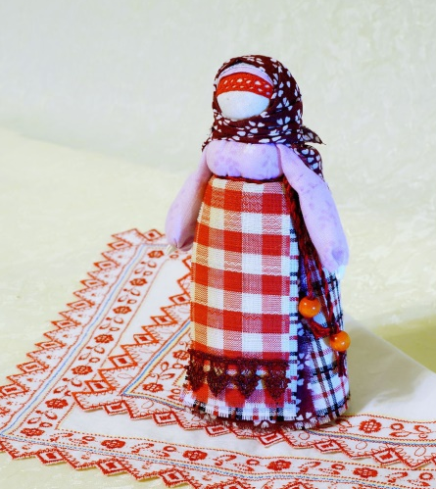
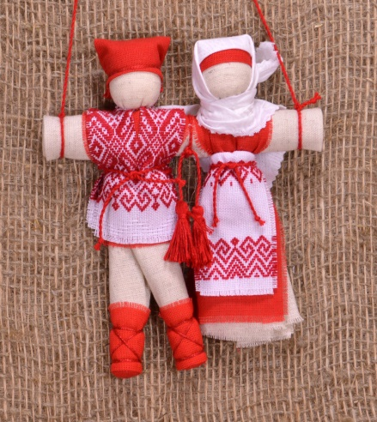
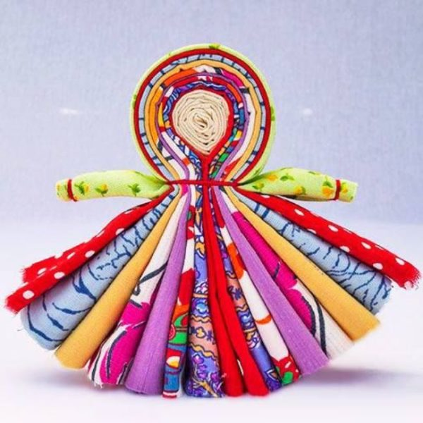
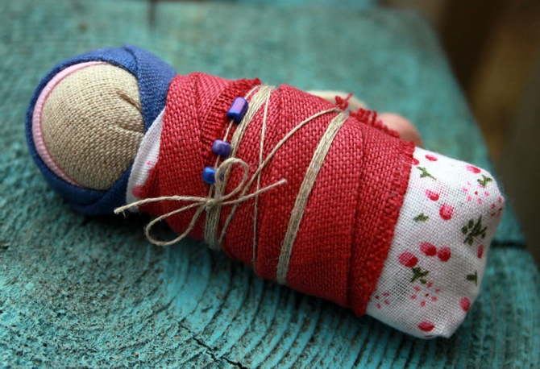
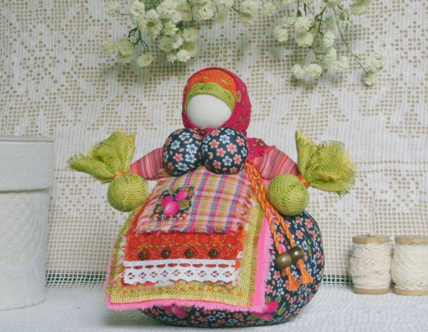
ТРЯПИЧНЫЕ КУКЛЫ
«Московка»
Целительная кукла
«На здоровье»
«Неразлучники»
«Столбушка»
«Северная берегиня»
«Пеленашка»
«Травница»

Slide 4
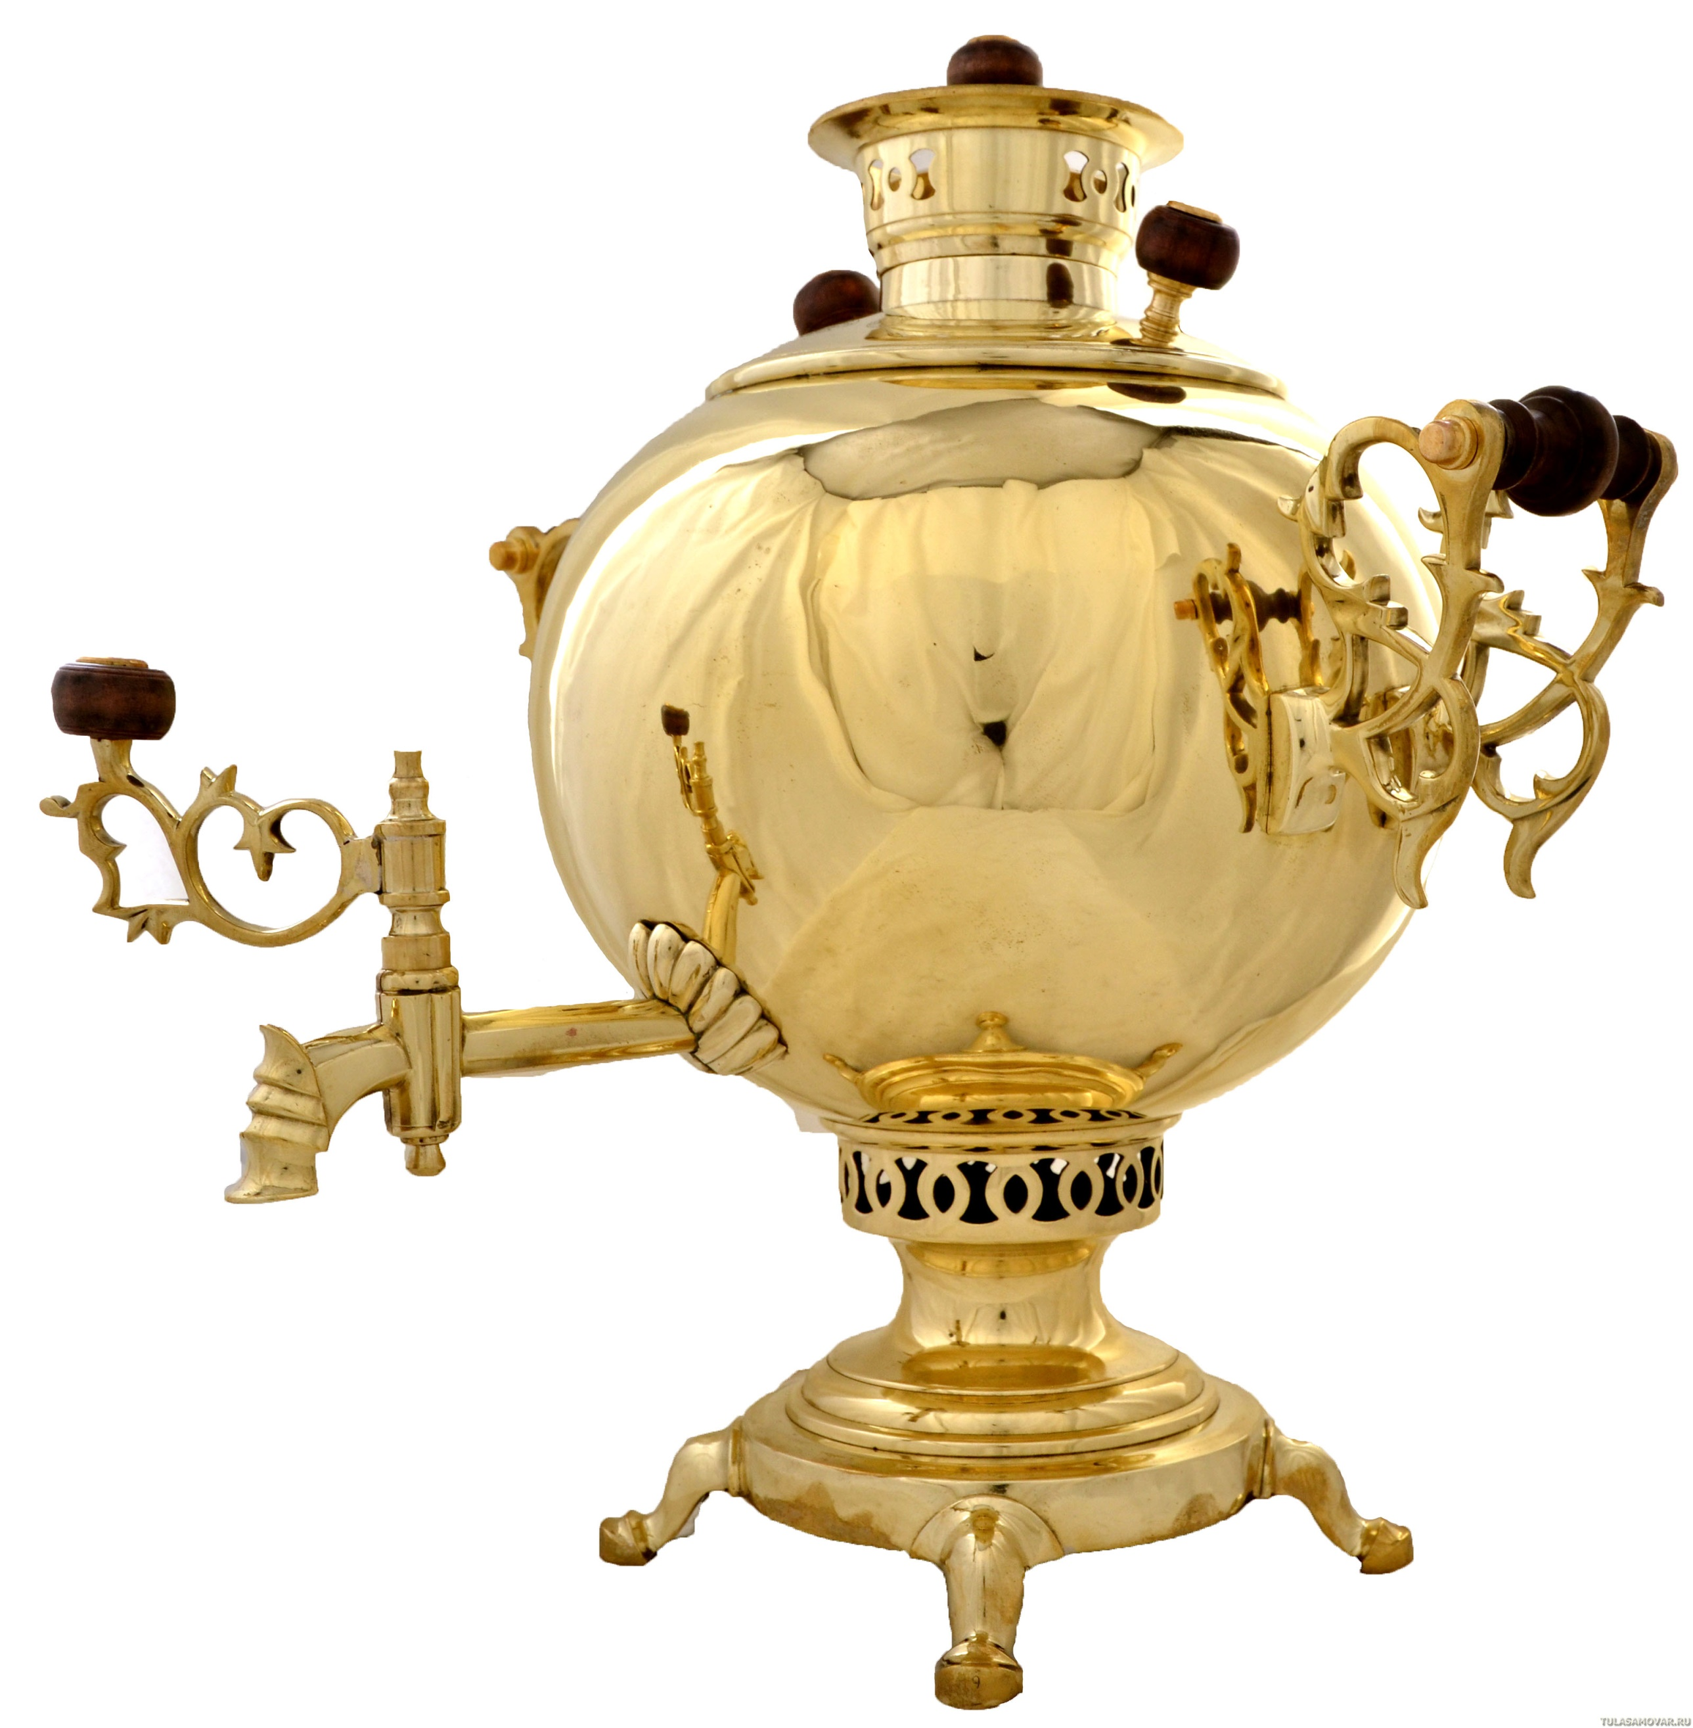
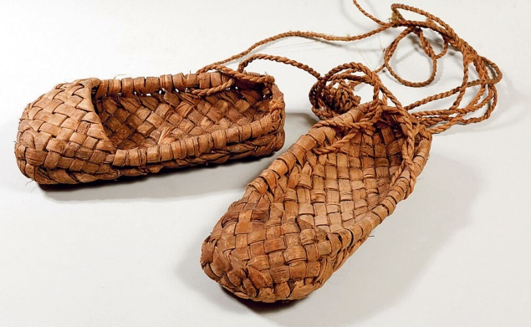
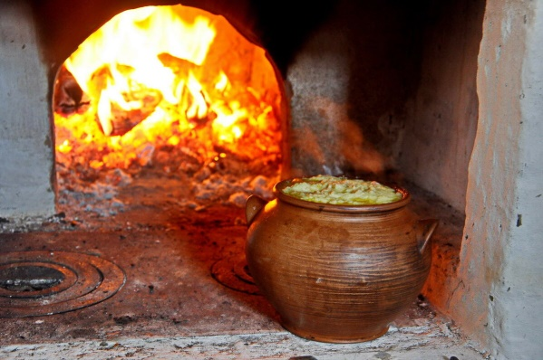
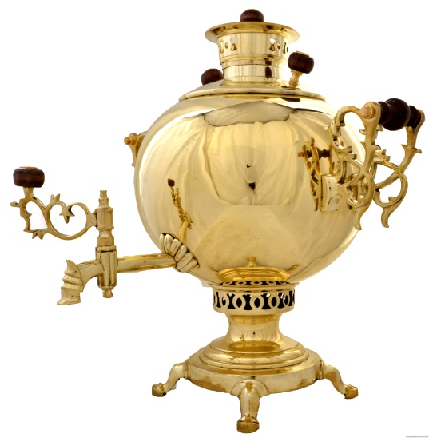
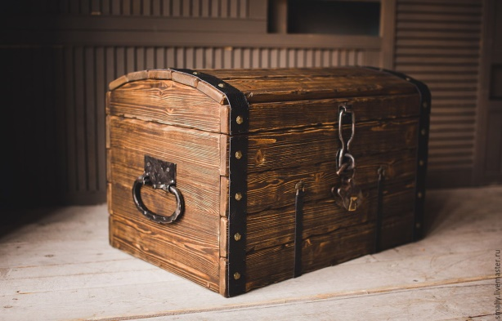
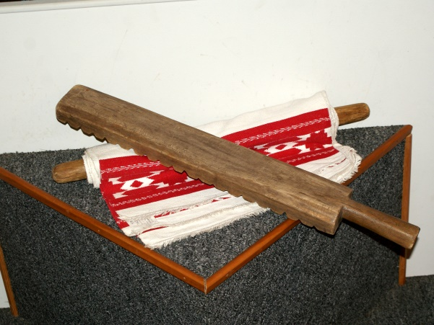
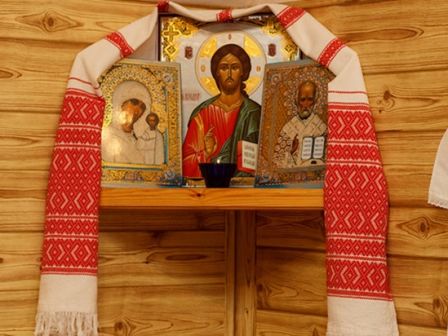
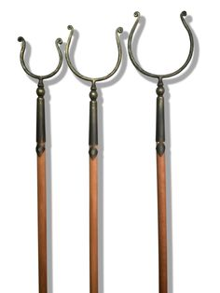
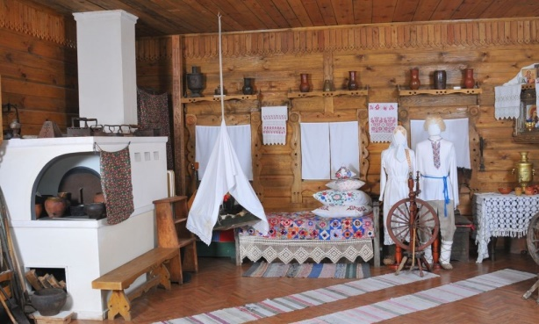
АТРИБУТЫ РУССКОГО БЫТА
Лапти - обувь
Чугун – емкость для приготовления еды в печи
Самовар - чайник
Сундук – мебель для
хранения вещей
Рубель- доска для глажки
Красный угол – место для икон
Ухват
Горница – главная комната

Slide 5
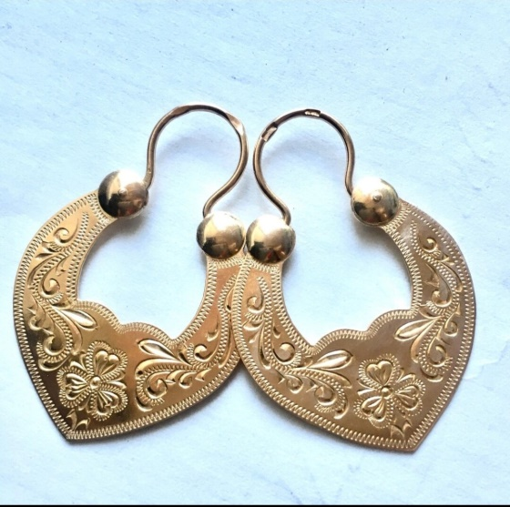
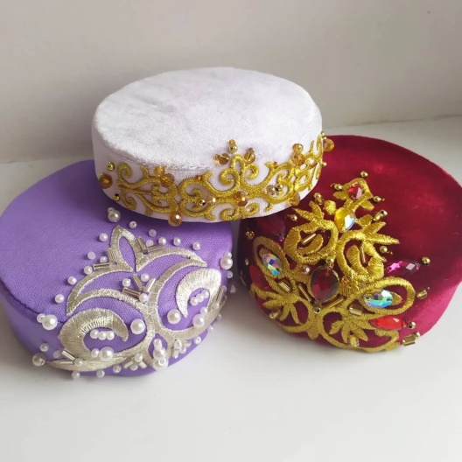
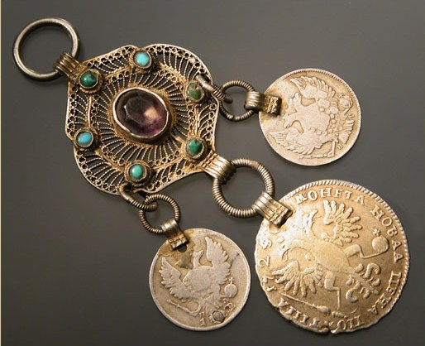
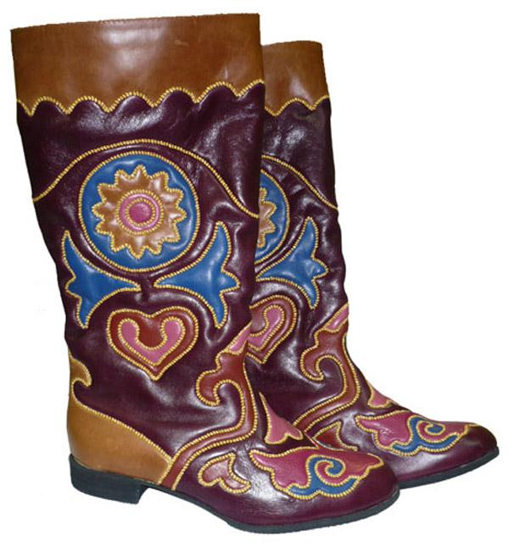
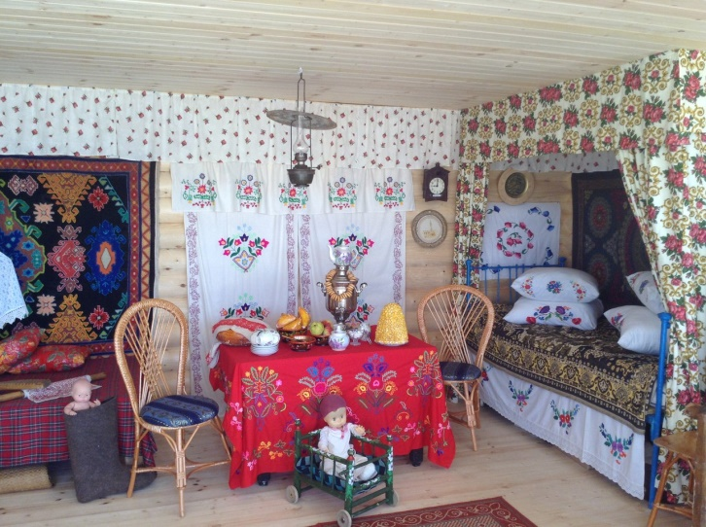

АТРИБУТЫ ТАТАРСКОГО БЫТА
«Алка» - серьги
«Чулпы» - подвеска на шею
«Калфак» - головной убор
«Авыл» - деревня
«Каюлы» - сапоги
«Юрта - изба»

Slide 6
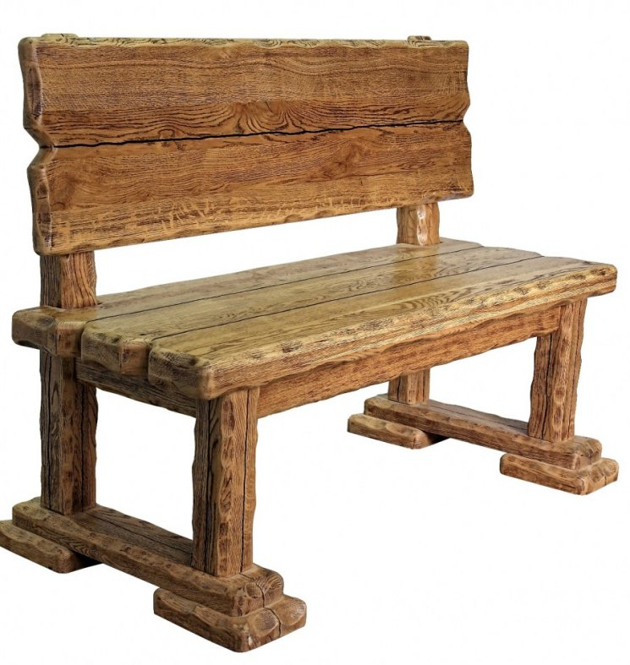
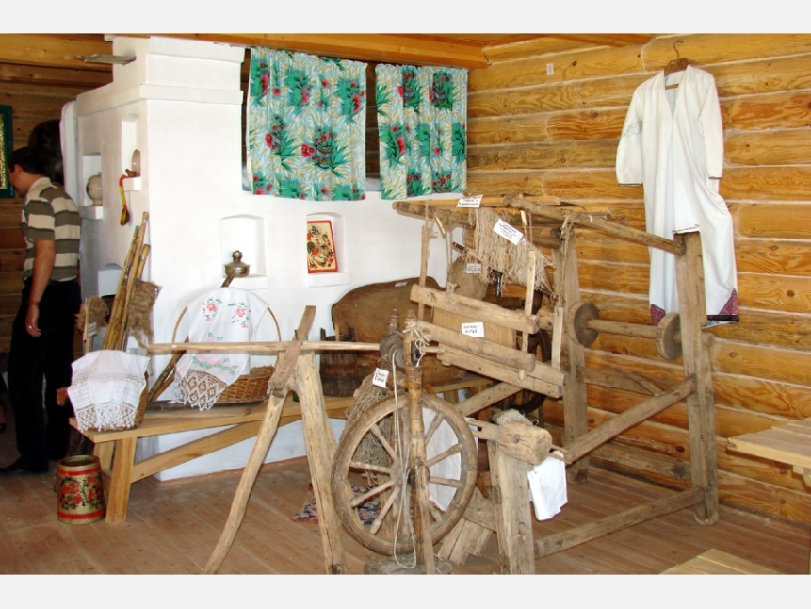
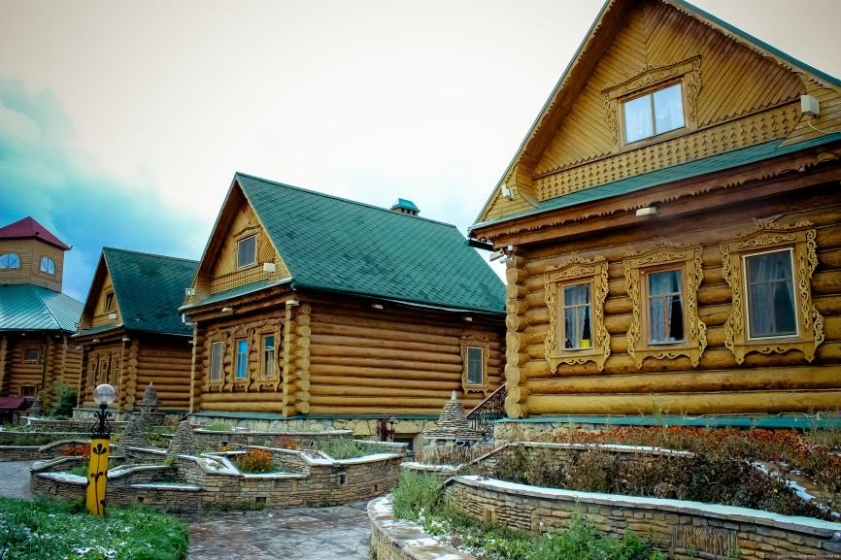
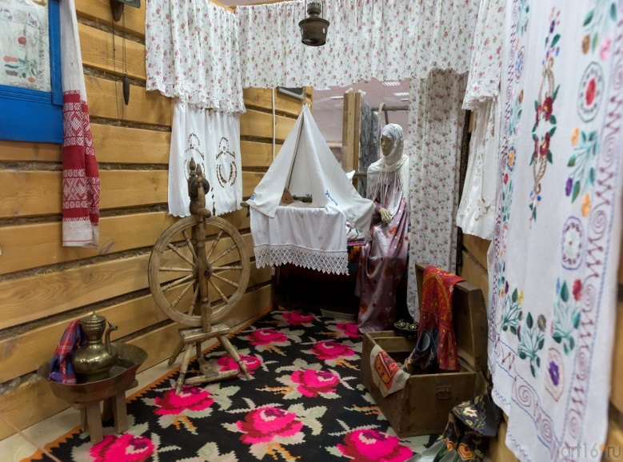
АТРИБУТЫ ТАТАРСКОГО БЫТА
«Эзем-лавка»
«Бабий кут-место у печи»
«Мордовское село»
«Кудо-изба»

Slide 7


СТАРТ
ФИНИШ
ПЕРЕХОД ХОДА

Slide 8
До скорых встреч!

